Slide 1
Protótipo da Interface e Interação
Instituto Politécnico Viana do Castelo
Engenharia da Computação Gráfica e Multimédia
Duarte Pires nº 29999
Renato Madeira nº 29683

Slide 2

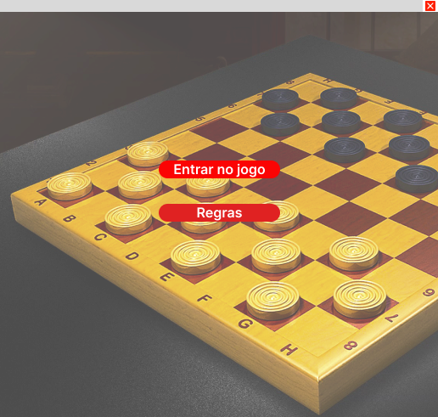
Damas
Home page do nosso Jogo.

Slide 3
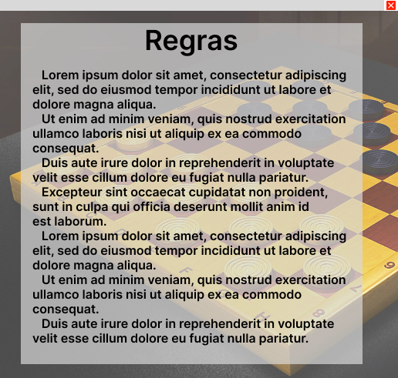
Damas
Quando o utilizador pressiona o botão “Regras”.

Slide 4
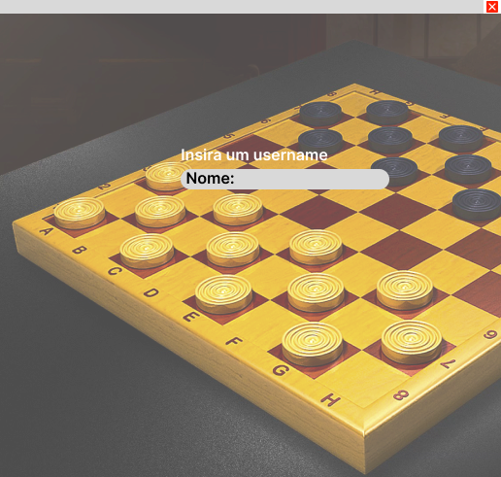
Damas
Quando o utilizador entra em ”Entrar no Jogo”, é pedido que insira um username.
Esse username está visível para o adversário.

Slide 5
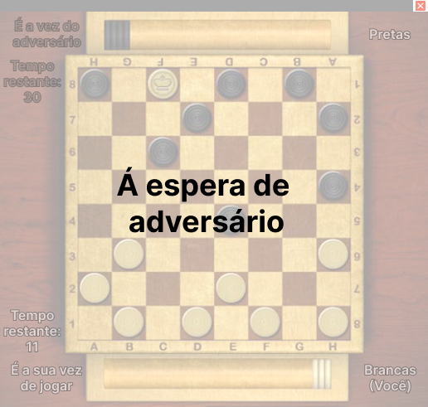
Damas
Este é o ecrã enquanto o utilizador aguarda por um adversário.

Slide 6
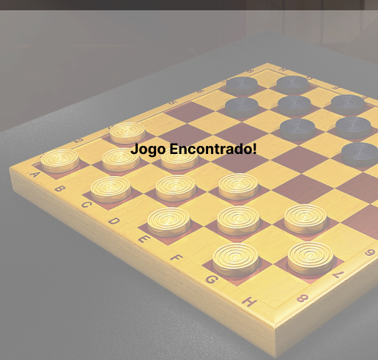
Damas
A mensagem que aparece quando um adversário é encontrado, sendo possível começar um jogo.

Slide 7
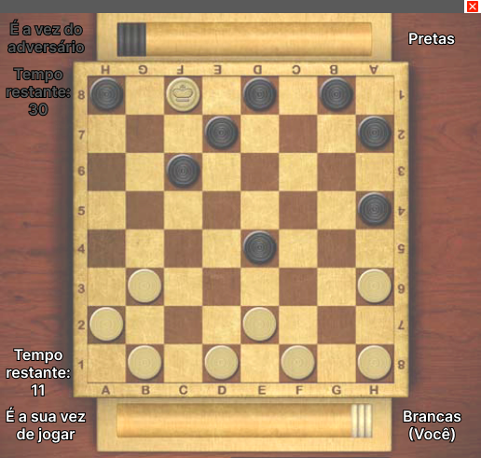
Damas
A vista do utilizador quando inicia o jogo.

Slide 8
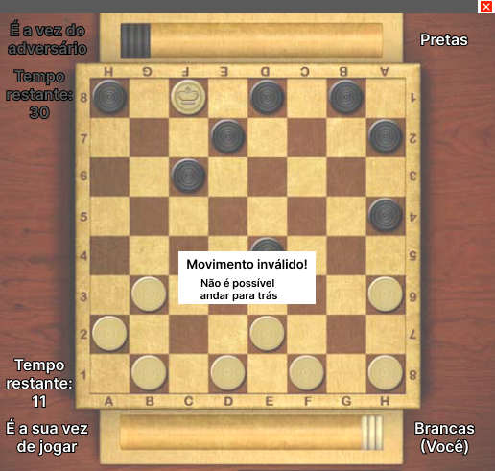
Damas
Se o utilizador fizer um movimento inválido ele recebe uma mensagem de erro que expecifica qual o erro que está a cometer.

Slide 9
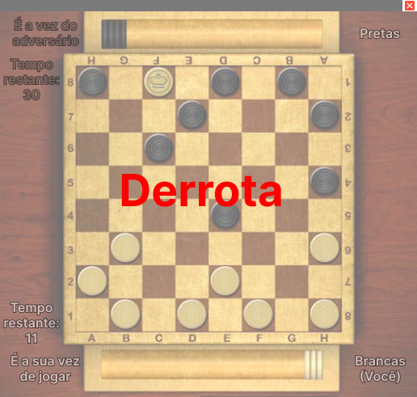
Damas
Quando o utilizador perde a partida.

Slide 10
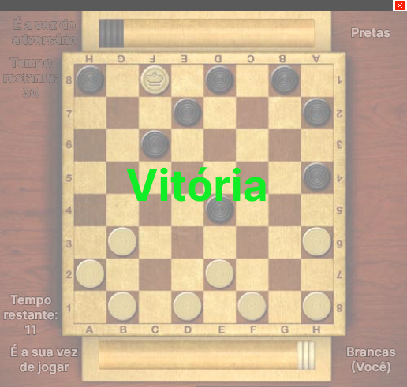
Damas
Quando o utilizador vence a partida.

Slide 11
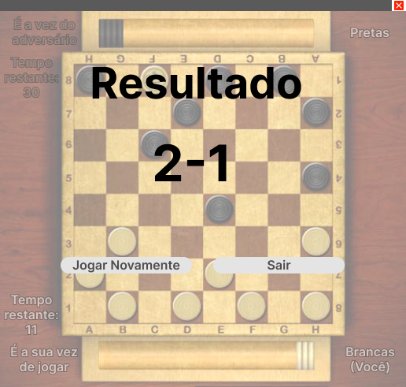
Damas
O resultado entre o utilizador e o seu adversário.

